Slide 1
Kaggle Project KISTI KAGGLE COMPETITION(4TH)
타이타닉 사고 생존자 맞추기

Slide 2
PCA 로 주성분 만들어 칼럼으로 추가해보기
주성분이란?
변수추출(Feature Extraction)은 기존 변수를 조합해 새로운 변수를 만드는 기법으로, 단순히 일부 중요 변수만을 빼내는 변수선택(Feature Selection)과는 대비됩니다.
변수추출에는 기존 변수 가운데 일부만 활용하는 방식이 있고, 모두 쓰는 방식이 있는데 PCA는 후자에 해당합니다. 아울러 PCA는 기존 변수를 선형결합(linear combination)해 새로운 변수를 만들어 냅니다.

Slide 3
PCA 로 주성분 만들어 칼럼으로 추가해보기
다중공선성 제거:
독립변수들 간에 강한 상관관계을 다중 공선성이라 하고 PCA는 이를 제거하여, 새로운 변수로 만들어줌
이때 선형결합은 서로 상관이 있는 변수 들끼리 결합하여 새로운변수 를 만들어냅니다
그러면 생존을 판단하는 데 영향을 끼치는 새로운 변수를 찾을수 있다 생각해 주성분을 칼럼으로 이용하기로 함

Slide 4
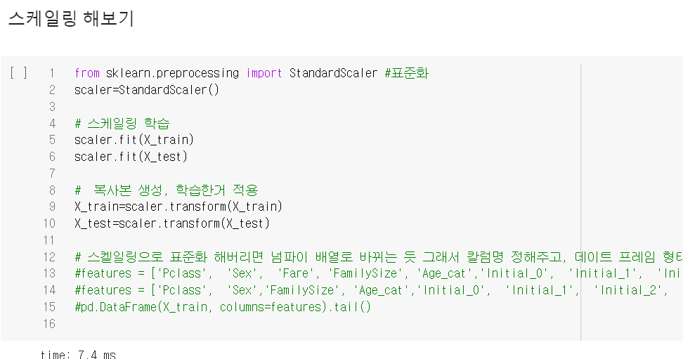

Slide 5
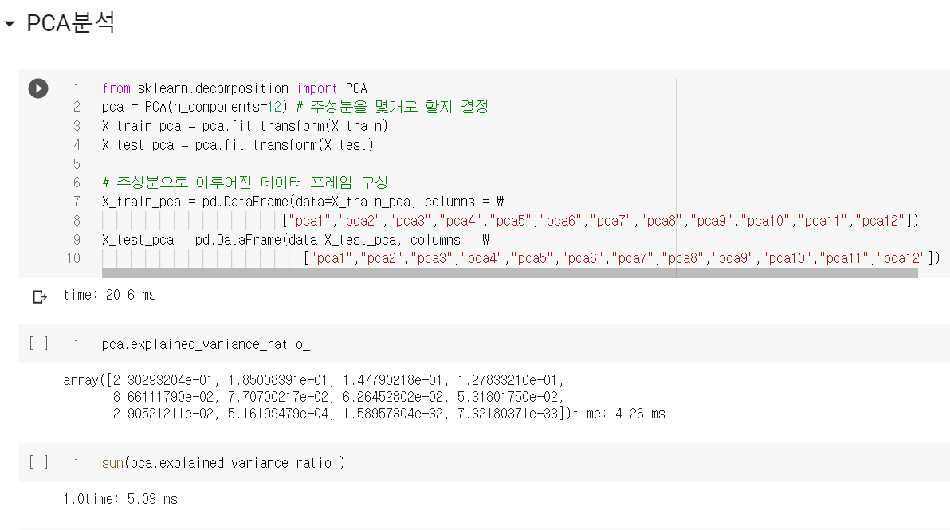

Slide 6
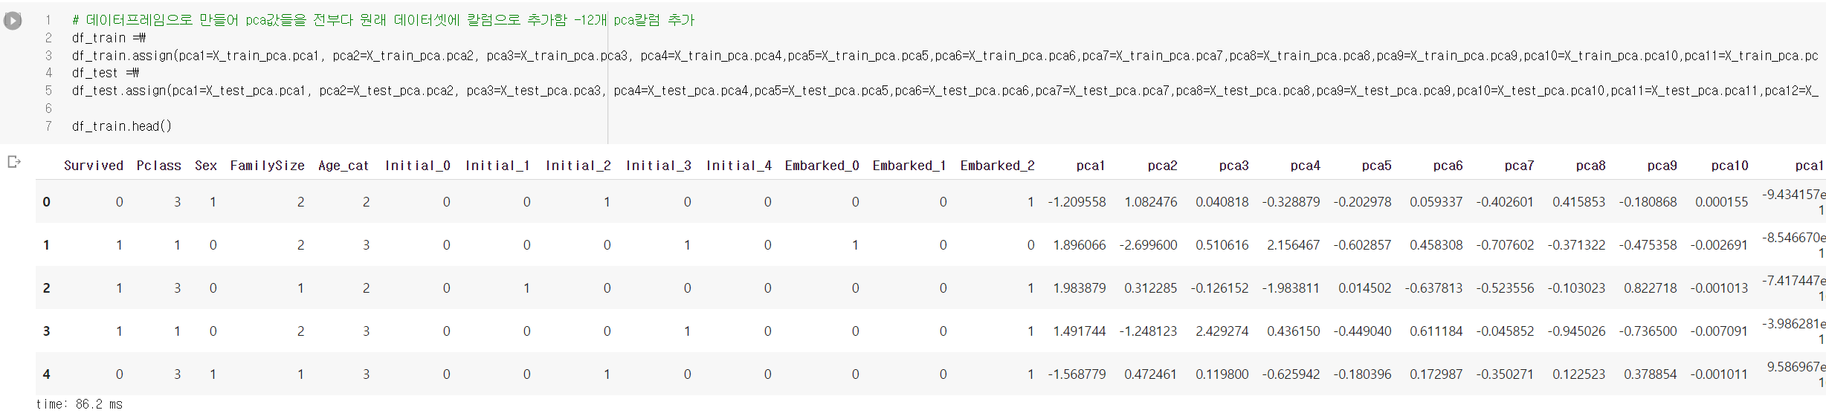

Slide 7
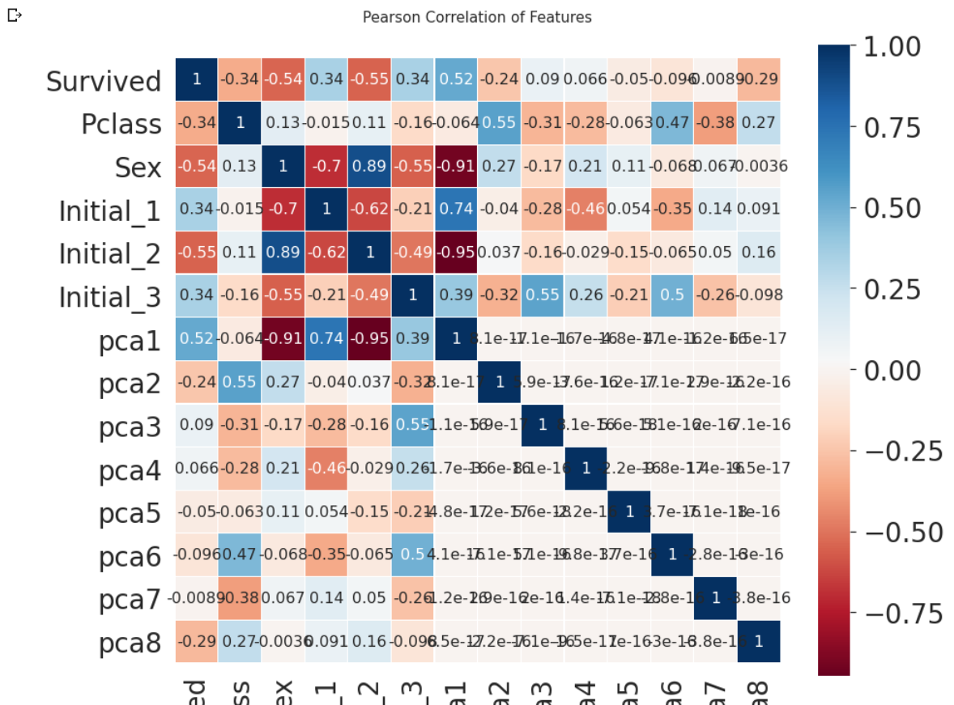

Slide 8
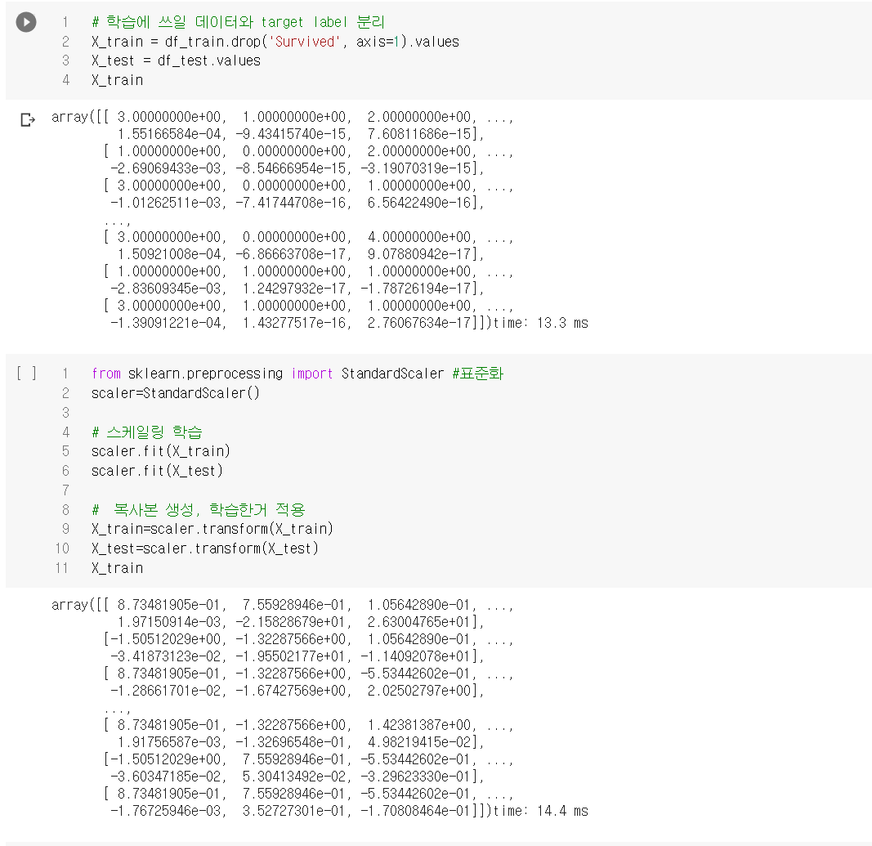

Slide 9
피처 추가해보기 (4%에서 찾은 칼럼 추가방법씀, )
Fare : 범위를 나누어 Fare_cat 생성
가족규모 카테고리화, --(Single, SmallF, MedF, LargeF)
캐빈 칼럼으로 사용,
티켓값 칼럼으로 사용
그 밖에 해 본것들
--train셋 아웃라이어 제거, 4% 노트북 함수 사용해서 제거해보기,
--추천해주신 것들 보니, 나이를 나눈 카테고리가 달라서, 나이 카테고리 바꿔봄

Slide 10
결과
Fare 제거후, pca12개 칼럼 추가한 데이터셋이
Public 점수가 좋아 이를 기준으로 제출할거를 선택
lightgbm을 사용-하이퍼 파라미터는 올려준 노트북값 사용
Public : 0.78947 , private: 0.76555
팀장님 앙상블 모델 (가중치 주는 모델 )
Public : 0.77990 private: 0.78468

Slide 11
느낌점/소감
PCA칼럼을 추가했을때, 오버핏이 잘되는거 같다
- PCA칼럼의 EDA 탐색을 통해 정말 연관이 있을거 같은 PCA칼럼을 추출 할 필요가 있을 것 같다
여러가지 시도를 해보면서 Fare 칼럼이 정확도를 떨어뜨린다는 사실을 알았었는데
–실제로 fare을 제거한 버전이 더 좋게나옴
이런식으로-그 칼럼이 모델이 끼치는 영향을 알아내는게 중요
도메인 지식에 대한 깊은 탐색 필요
데이터셋 자체를 뜯어봐서 공통점이나, 규칙을 찾는 것도 필요하다—엑셀도 좋고, 시각화는 필수
모델과 하이퍼 파라미터에 대한 상세한 지식이 필요
변수 추가 하고 모델 바꾸고 경우의 수대로 진행하면 시간이 너무 부족하다
-진행방식에 대한 체계화가 필요
-진행과정에서 중구난방이 아닌 하나에 집중하고, 끝나면 다음 걸 하는게 필요하다

